Slide 1

Развитие экосистемы 1С для корпоративных заказчиков
11.11.2025
Москва
Нестеров Алексей
Директор по ERP-решениям
Фирма «1С»

Slide 2


Slide 3


Slide 4
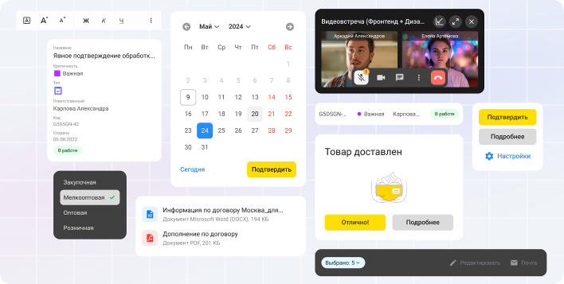
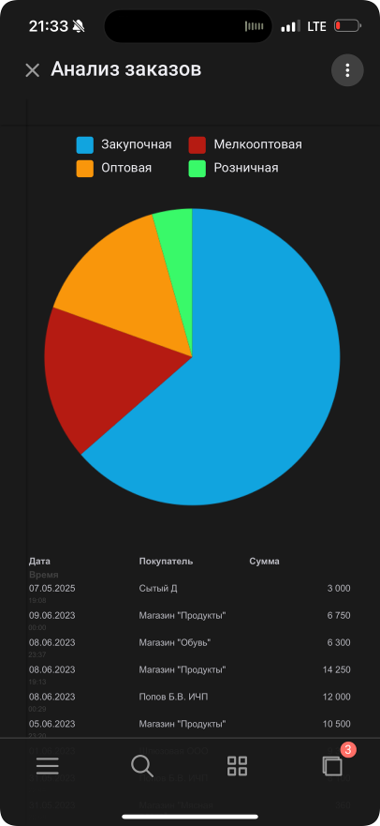
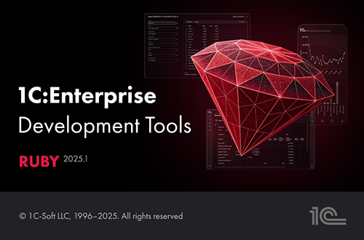
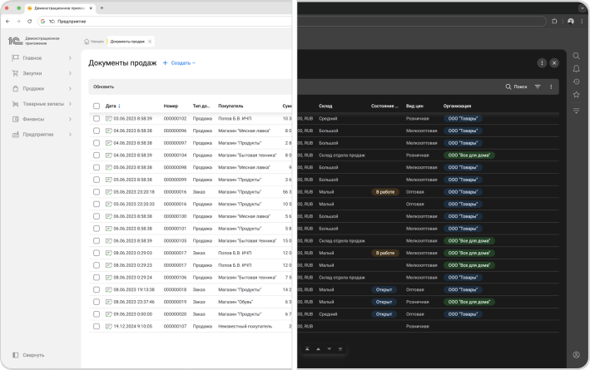
Платформа 1С:Предприятие
Версия 8.5 – финал в 4 кв. 2025
Новый интерфейс современный, красивый, приятный, удобный, воздушный
Темная тема, адаптация под мобильные устройства
1C:Enterprise Development Tools
Поддержка 8.5.1, 1С:Напарник для разработки, поставка Java вместе с дистрибутивом 1C:EDT, развитие командного интерфейса 1C:EDT CLI, улучшение работы с Git, редактирование форм на Linux

Slide 5
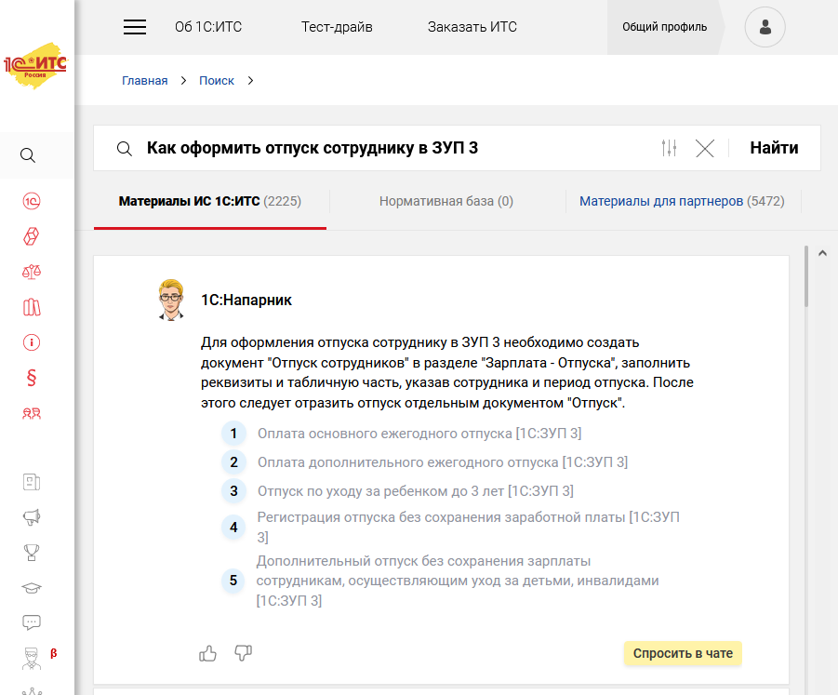
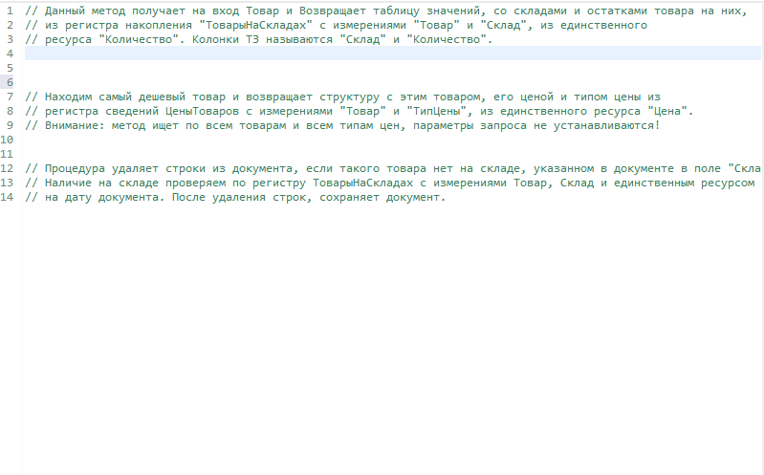
1С:Напарник
1С:Напарник для разработки доступен польз. 1С:EDT, бесплатно до 1 окт. 2026
Генерация кода и документирование, объяснение кода, комментарии, ревью и исправление, генерация commit-сообщений, ревью изменений
1С:Напарник по ИТС
Сервис по базе знаний Информационно-технологической поддержки 1С с технологиями ИИ, доступен в ЛК ИТС и встроен в поиск ИТС, за время тестовой эксплуатации более 5 000 пользователей сказали боту «спасибо»

Slide 6
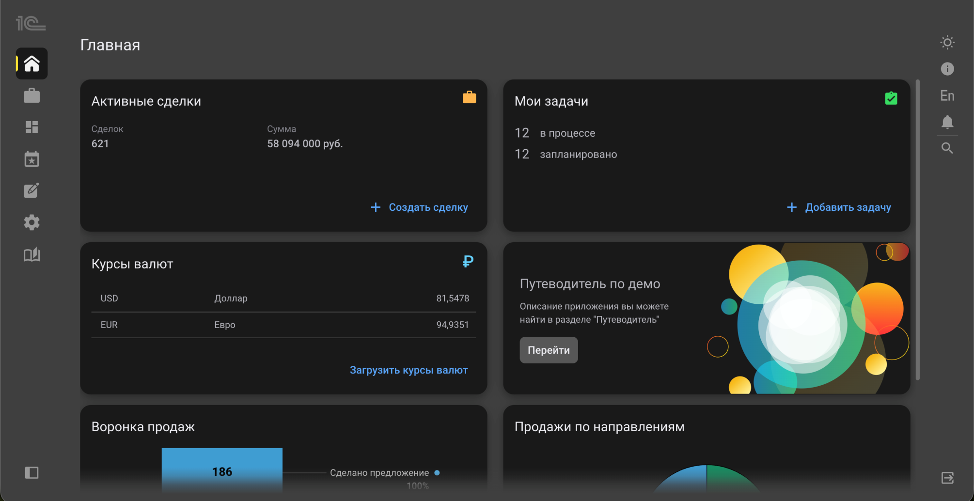
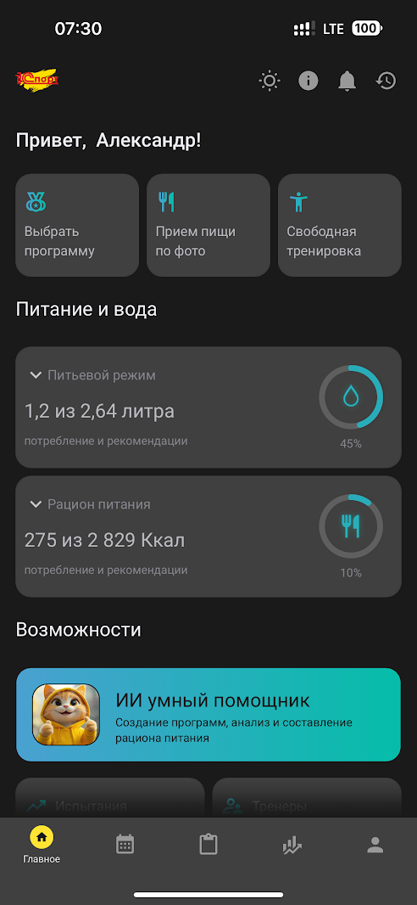
1С:Предприятие.Элемент
Технология «1С:Предприятие.Элемент»
Позволяет создавать приложения, ориентированные на сотрудников и клиентов бизнеса: кабинеты, витрины, порталы, сайты, интеграционные сервисы
С февр. 2025 финальная, в продакшене более 100 проектов, в т.ч.: Lamoda, DNS, Legran

Slide 7
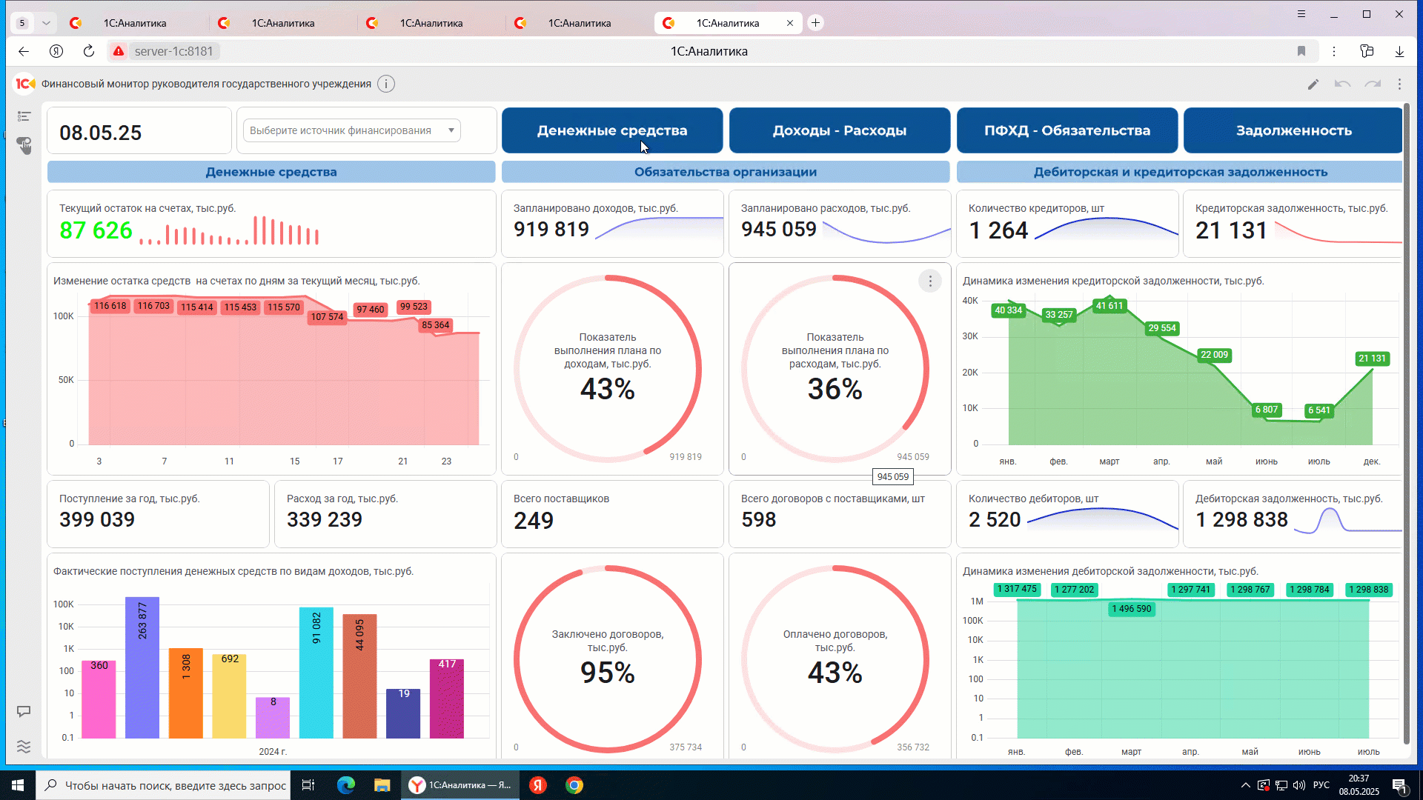


1С:Аналитика
BI-инструмент «1С:Аналитика»
Готовые отчеты для конфигураций ERP, ERP WE, MDM, ЗУП, ЗУП КОРП, ЗКГУ, БГУ, PM, CRM, УАТ, ТЛЭ, Металлургия, ГДП, УСО, Ломбард, Полиграфия, Птицеводство, Смета, Лизинг, УПРЦБ
Более 60 внедрений, BI-отчетность на основе более 200 уникальных показателей в Правительстве города Москвы, аналитические витрины в «ГАЗПРОМ Интернэшнл»
Перенос отчетов между приложениями 1С:Аналитики, встраивание отчетов в состав конфигураций, поддержка пользовательских свойств объектов - характеристик, сортировка по любым полям
Партнерские наборы отчетов 1С:Аналитики

Slide 8
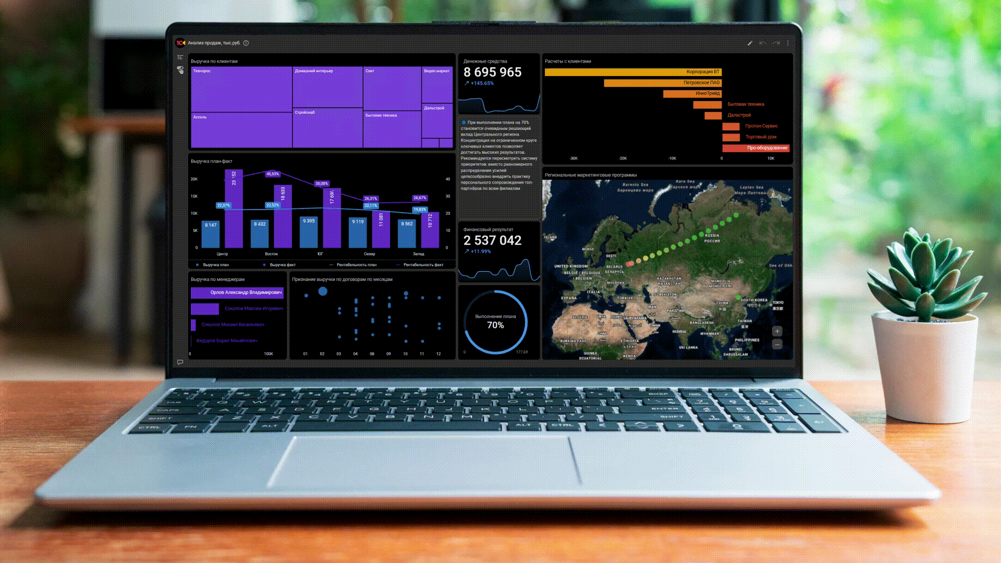
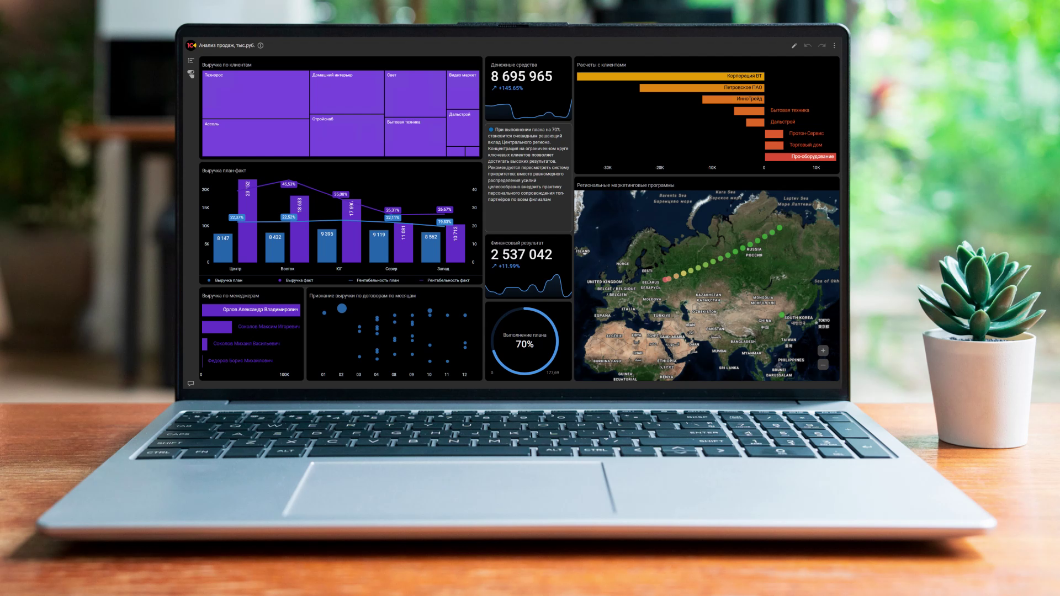
1С:Аналитика для 1С:ERP Управление предприятием

Slide 9
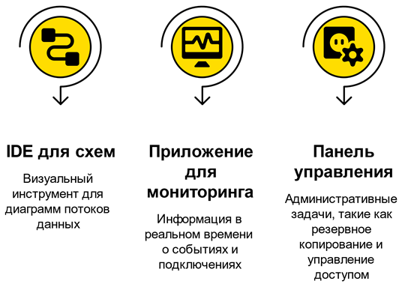
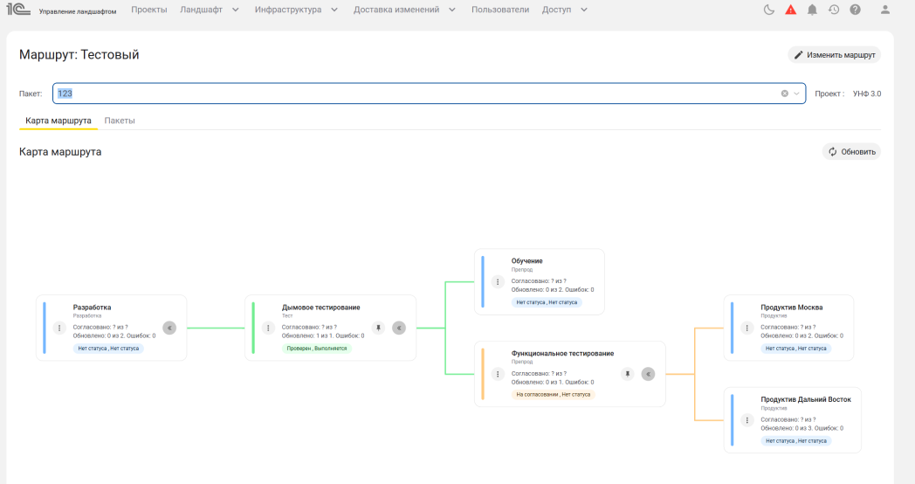
1С:Шина и 1С:Управление ландшафтом
1С:Шина (ESB)
Сервисная шина предприятия
Реализовано защищенное соединение в каналах, повышение производительности, демо-версия
Инструменты для интеграции с платформой 1С:Предприятие
Коннекторы баз данных и прямой обмен с различными СУБД из разнородных систем
Коннекторы HTTP/WEB для обмена с сайтами, порталами, сервисами
Коннекторы брокеров сообщений, обмен с другими шинами
1С:Управление ландшафтом
Новый продукт выпущен в окт. 2025
Централизованное управление пользователями и их правами (IDM) в рамках всей организации в разных информационных базах или областях информационных баз
Доставка и развертывание конфигураций, расширений и их обновлений в рамках ландшафта организации
Управление информационными базами групповое и индивидуальное: создание, управление, обновление, администрирование
Управление кластерами и серверами на платформе "1С:Предприятие 8"
Обновление информационных баз без остановки работы системы будет доступно с перспективными возможностями платформы

Slide 10

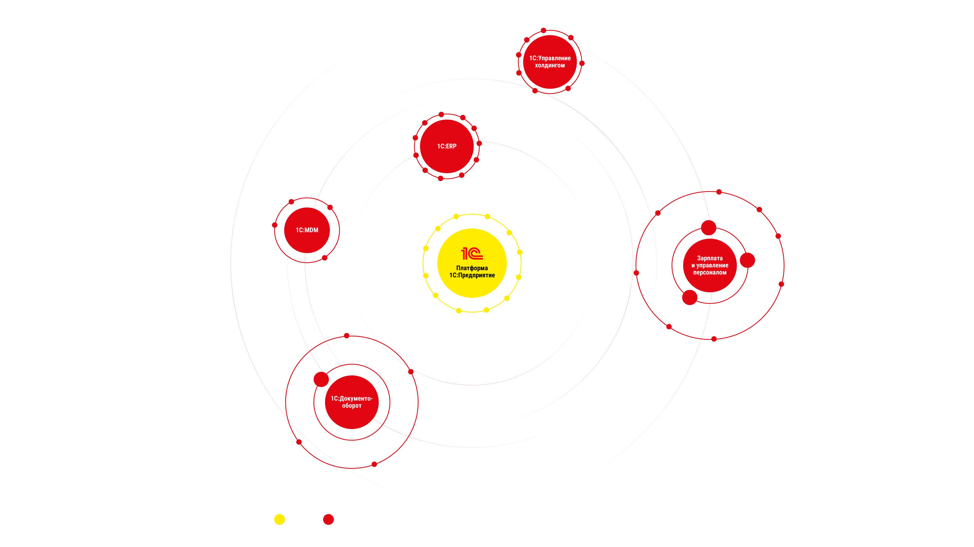

Slide 11
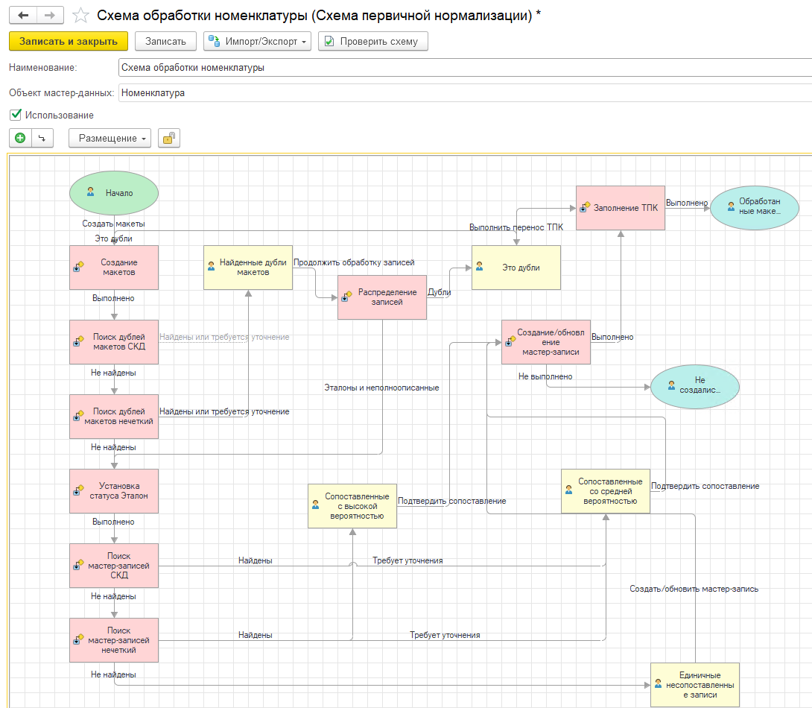
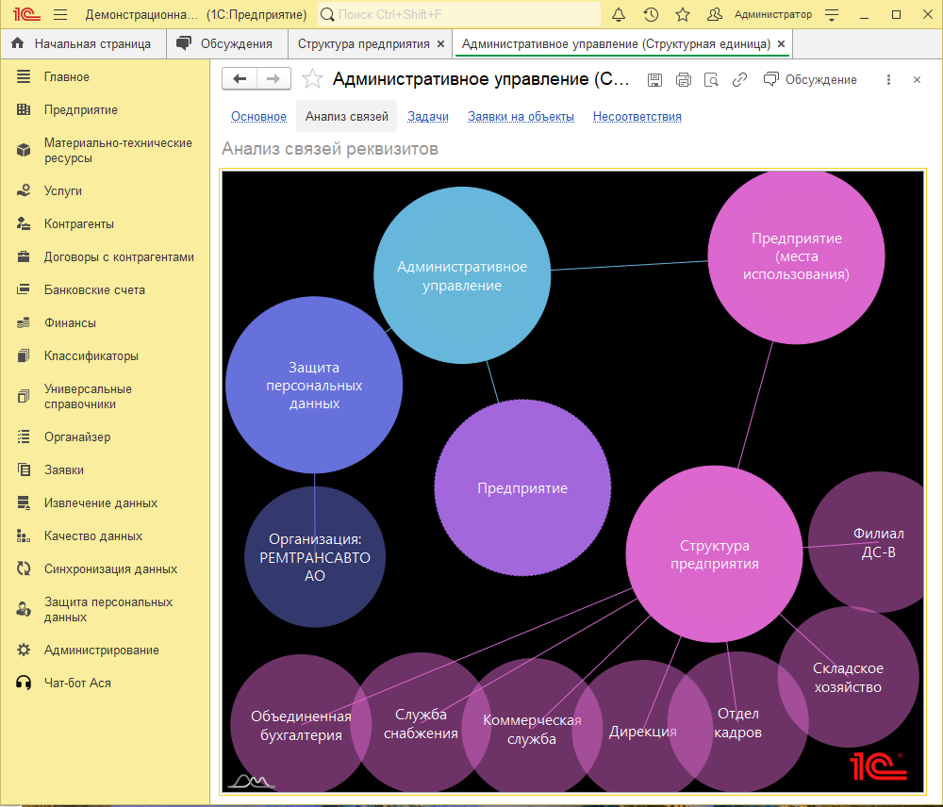

Линейка решений 1С:MDM
1С:MDM Управление НСИ 2.5
Выпущен в 2011, с 2022 в фирме «1С»
Около 400 корпоративных клиентов
3 новых победителя конкурса 1С:Проект года: OZON, Титан 2, Славянск ЭКО
Развитие ETL, управление персональными данными и качеством данных
Методы ИИ при работе с данными, LLM
Ознакомительная версия на 90 дней
Учебные курсы, сертификация «1С:Профессионал»
Эффект от внедрения
1С:MDM
1С:MDM Управление мастер-данными КОРП
Выпущен в апр. 2024, востребован крупными холдингами и ГК с развитой службой НСИ
Удобная настройка процессов управления данными
Автоматическая классификация и заполнение значений атрибутов, первичная нормализация, нечеткий поиск дублей
Выпущена дополнительная лицензия на неограниченное количество записей мастер-данных
85%
Сокращение дублирования данных
55%
Сокращение затрат на ведение НСИ
40%
Сокращение трудозатрат в подразделениях
15%
Ускорение получения отчетности
10%
Рост производительности труда в целом
По данным внедрений конкурса 1С:Проект года

Slide 12
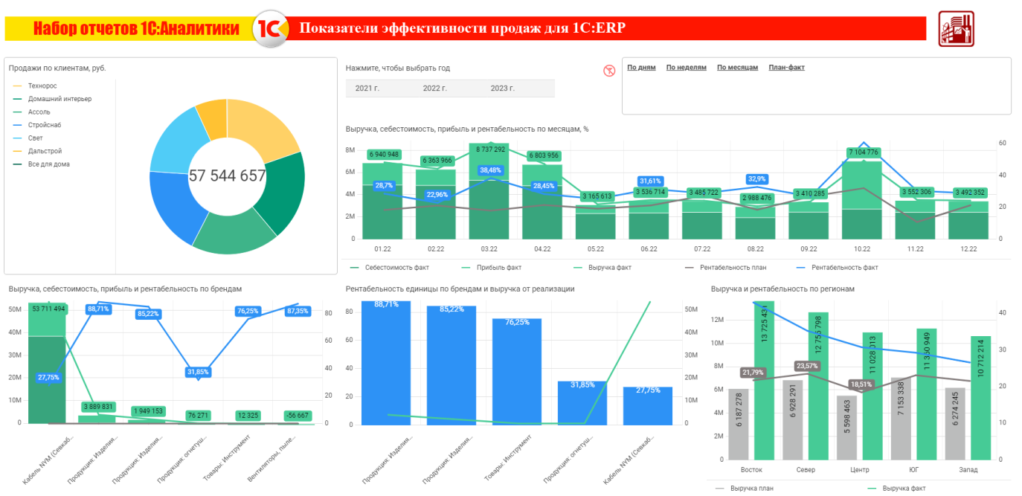
1С:ERP
Тесты на 30 000 пользователей
Февр. 2025 успешный тест 1С:ERP на 30 000 одновременно работающих пользователей в единой информационной базе на СУБД PostgreSQL от 1С под управлением Linux
Май 2025 М. Мишустин, ЦИПР, пленарное заседание: «…производительность нашей ведущей системы управления ресурсами предприятия выросла в 10 раз и уже соответствует показателям лучших международных практик. Теперь одновременно работать с одной базой могут более чем 30 тысяч пользователей в режиме совершения сложных операций…»
Окт. 2025 АНО «НЦК ИСУ» совместно с «ИТ-Экспертиза» успешно повторили нагрузочный тест на 30 тыс. пользователей 1С:ERP на машине баз данных Tantor XData 2Y, использующей СУБД Tantor Postgres. Испытания подтвердили готовность отечественного технологического стека к промышленной эксплуатации на уровне крупнейших российских предприятий
Развитие
Редактирование технологического процесса партии
Среднескользящая оценки стоимости
Интеграция с ИС маркировки и прослеживания, поддержка новых видов продукции
Интеграция с торговой площадкой Wildberies
Рефакторинг кода фоновых заданий для дальнейшего повышения производительности
Отчеты в 1С:Аналитике:

Slide 13
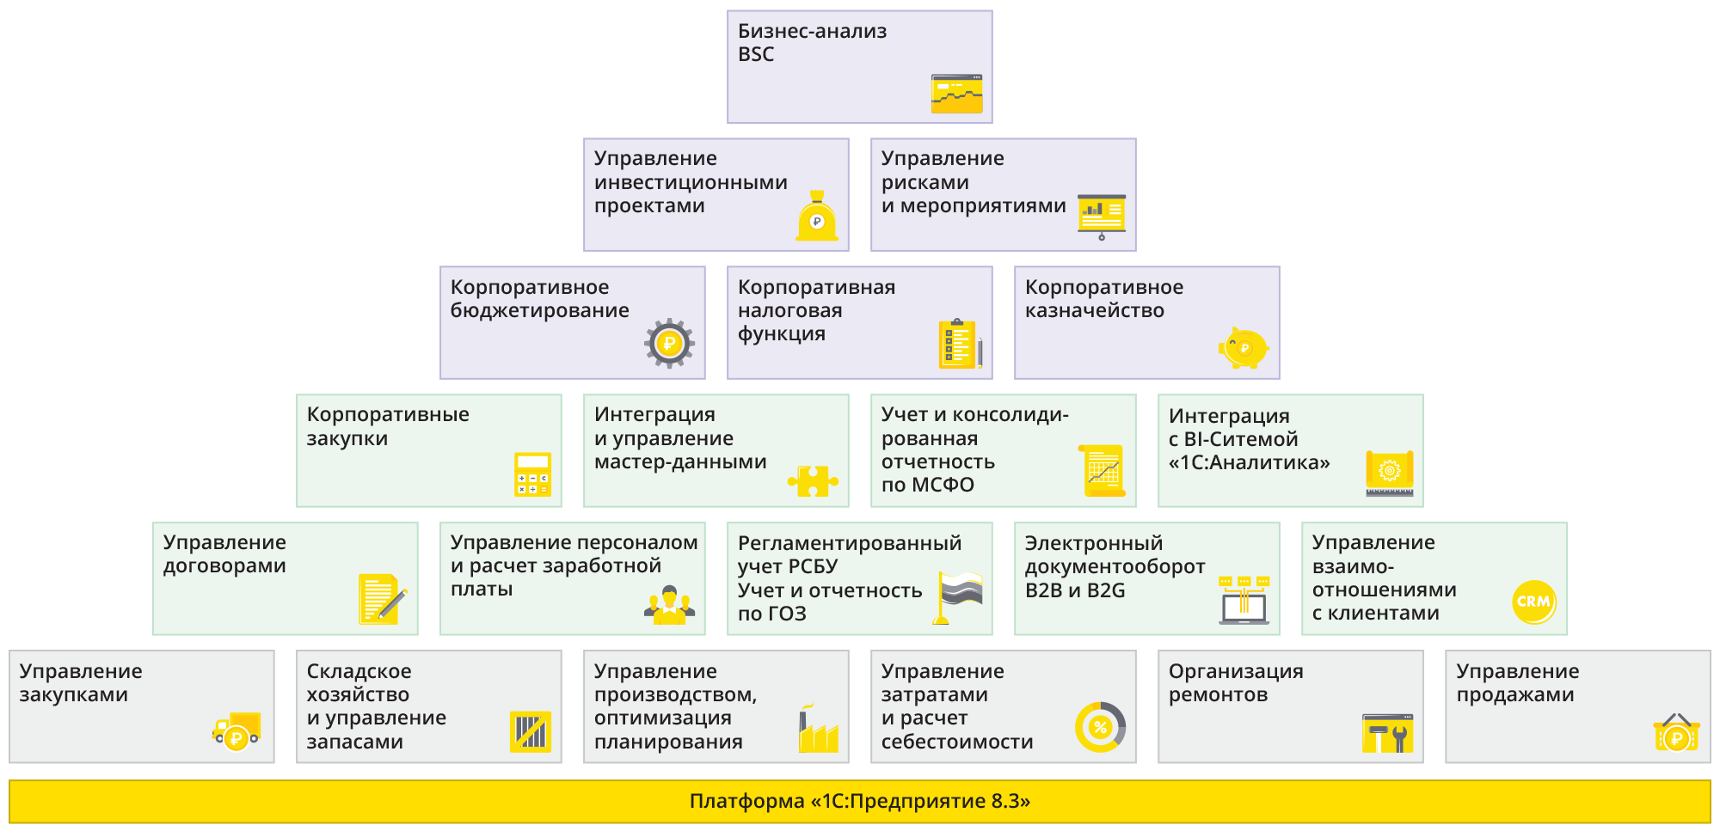
1С:Управление холдингом
1С:Управление холдингом 3.3, развитие:
Управления ликвидностью в условиях санкций, контроля расходов
Оптимизации корпоративных закупочных процессов, в т.ч. для 223-ФЗ, интеграция с ЭТП Bidzaar
Управленческого учета и МСФО
Повышения удобства и производительности бюджетирования, интеграции с 1С:Аналитика,1С:Шина
1С:ERP. Управление холдингом 3.3
Готовится к выпуску в ноябре 2025
Цифровизация бизнеса на 3-х уровнях в едином продукте

Slide 14
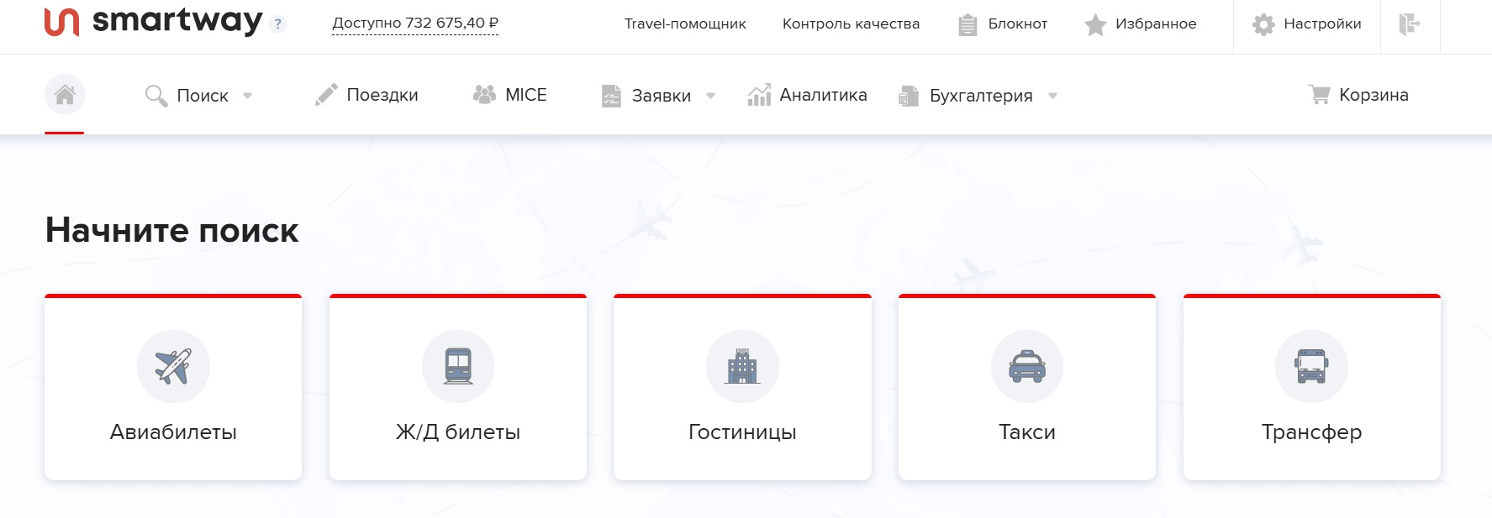
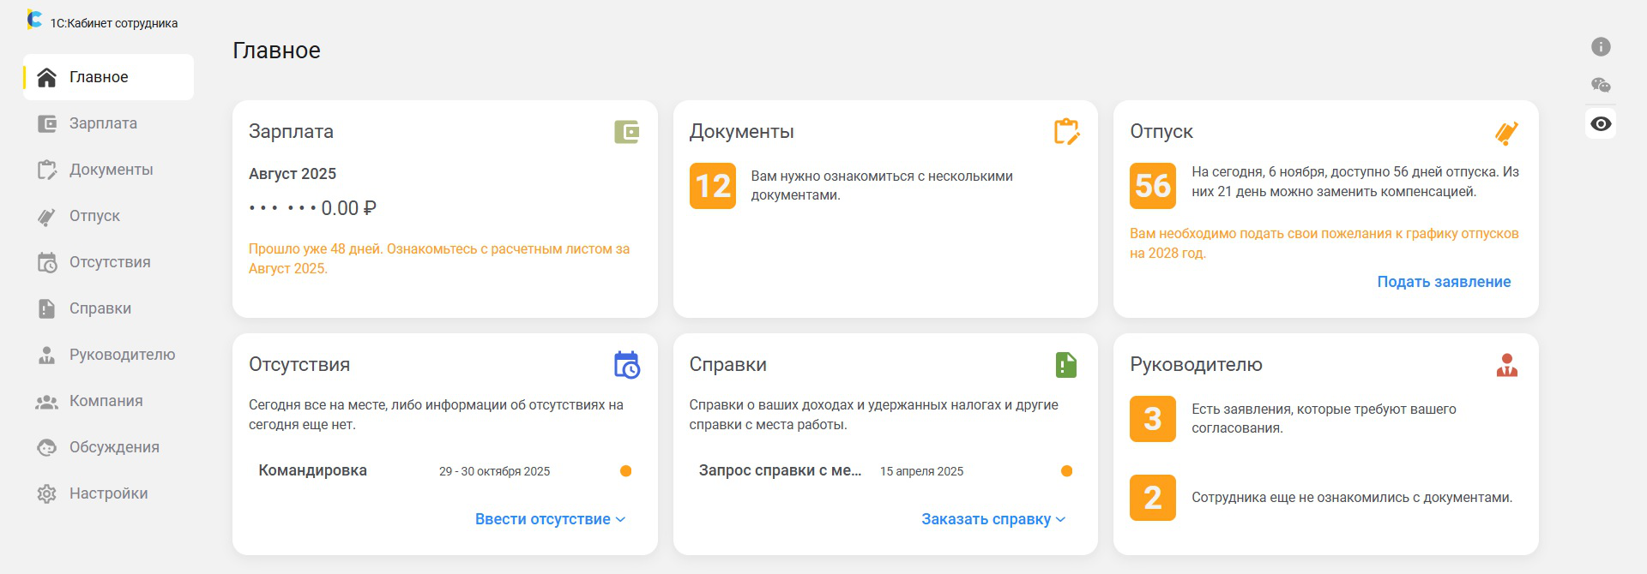
Зарплата и управление персоналом
ЗУП КОРП – флагманский HR-продукт «1С», блок HR - его самая динамично развивающаяся часть. Развитие благодаря пилотным проектам с нашими клиентами и по мотивам внедрения в фирме «1С»
1С:Персонал – перспективное веб-приложение на технологии 1С:Предприятие. Элемент, ориентированное на современные HR-задачи, в продаже план. с I кв. 2026
Поддержка изменений законодательства по-прежнему приоритет «номер ноль»
КЭДО — самое быстрорастущее направление. Реализован за счет бесшовной интеграции кадровых приложений и сервиса 1С:Кабинет сотрудника, который активно используется и внедряется в крупных российских компаниях
SMARTWAY – онлайн-сервис для автоматизации командировок и вахт с бронированием и оплатой отелей, авиа- и ж/д-билетов по всему миру
Снимает до 90% рутины
Используется более 7 500 клиентами
Оборот вырос с 348 млн до 69 млрд ₽ за 7 лет
Развитие интеграций с решениями 1С, обновленные интерфейсы, фиксация цены ЖД-билета на 15 минут, тариф "Вахта", ваучеры на английском с автоматическим переводом
UCMS Group – предоставляет аутсорсинговые услуги по расчету заработной платы и кадрового учета. ТОП-1 по расчету зарплаты рейтинга RA Expert. Достигается большой эффект от сочетания услуг по автоматизации основной деятельности заказчика с аутсорсингом услуг

Slide 15
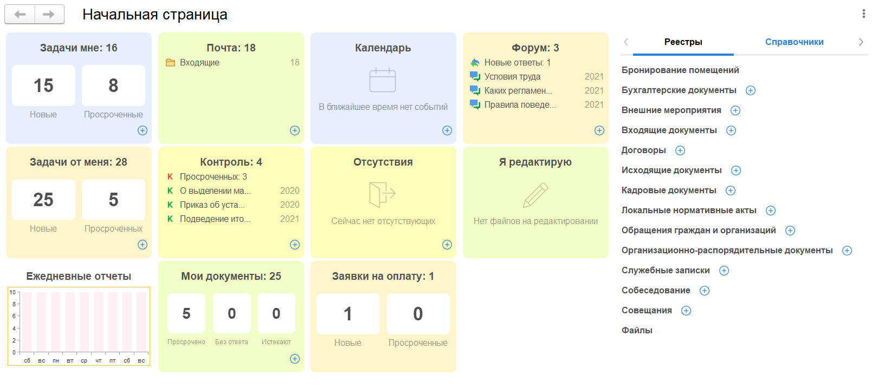
1С:Документооборот
1С:Документооборот
Используют около 17 000 предприятий, автоматизировано около 2 000 000 рабочих мест.
Повысили APDEX до 0,985, провели нагрузочные тестирования на 2 000 активных пользователей, работы продолжаются
Обратная связь от клиентов подтвердила увеличение скорости работы с системой
1С:Документооборот холдинга
Выпущен в декабре 2023 г.
Версия для крупных предприятий, холдингов у которых много ЮЛ
Многоузловая структура, отдельные файловые хранилища для узлов
1С:Архив
Хранение документов согласно всем требованиям законодательства с гарантией юридической значимости
Поддержка гибридных дел, иерархия мест хранения, протоколирование

Slide 16
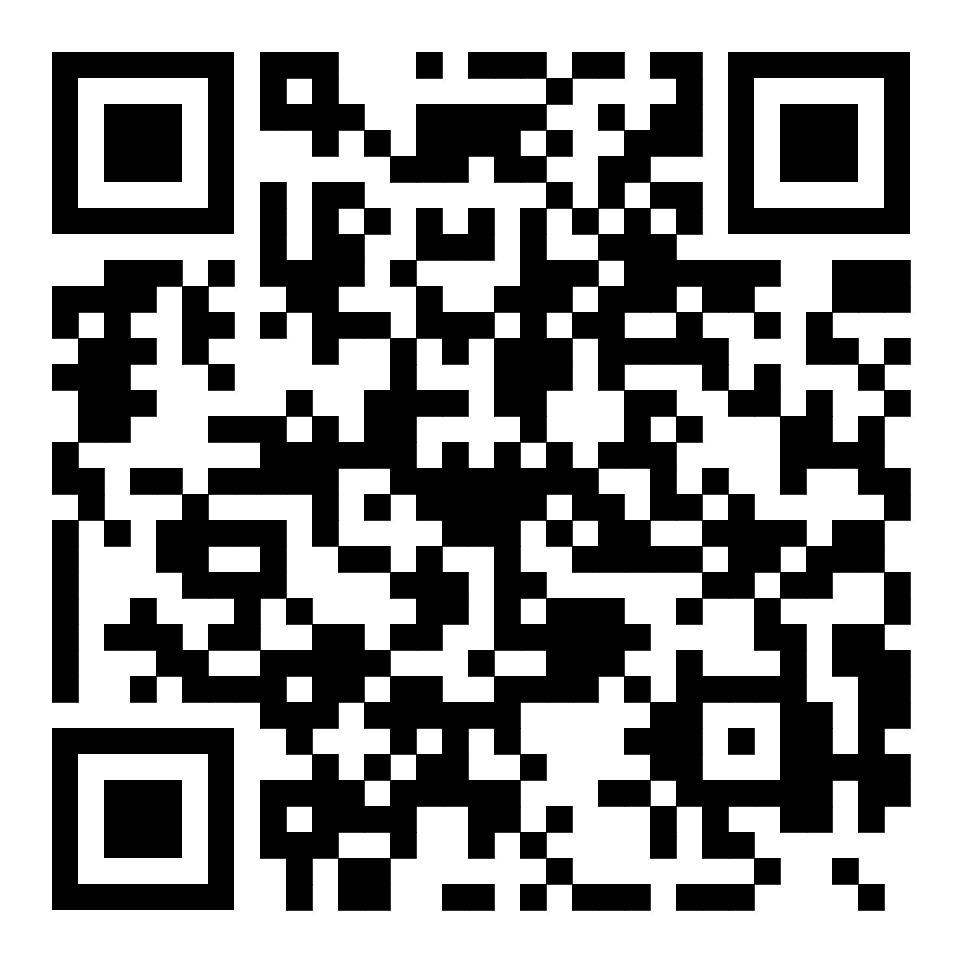
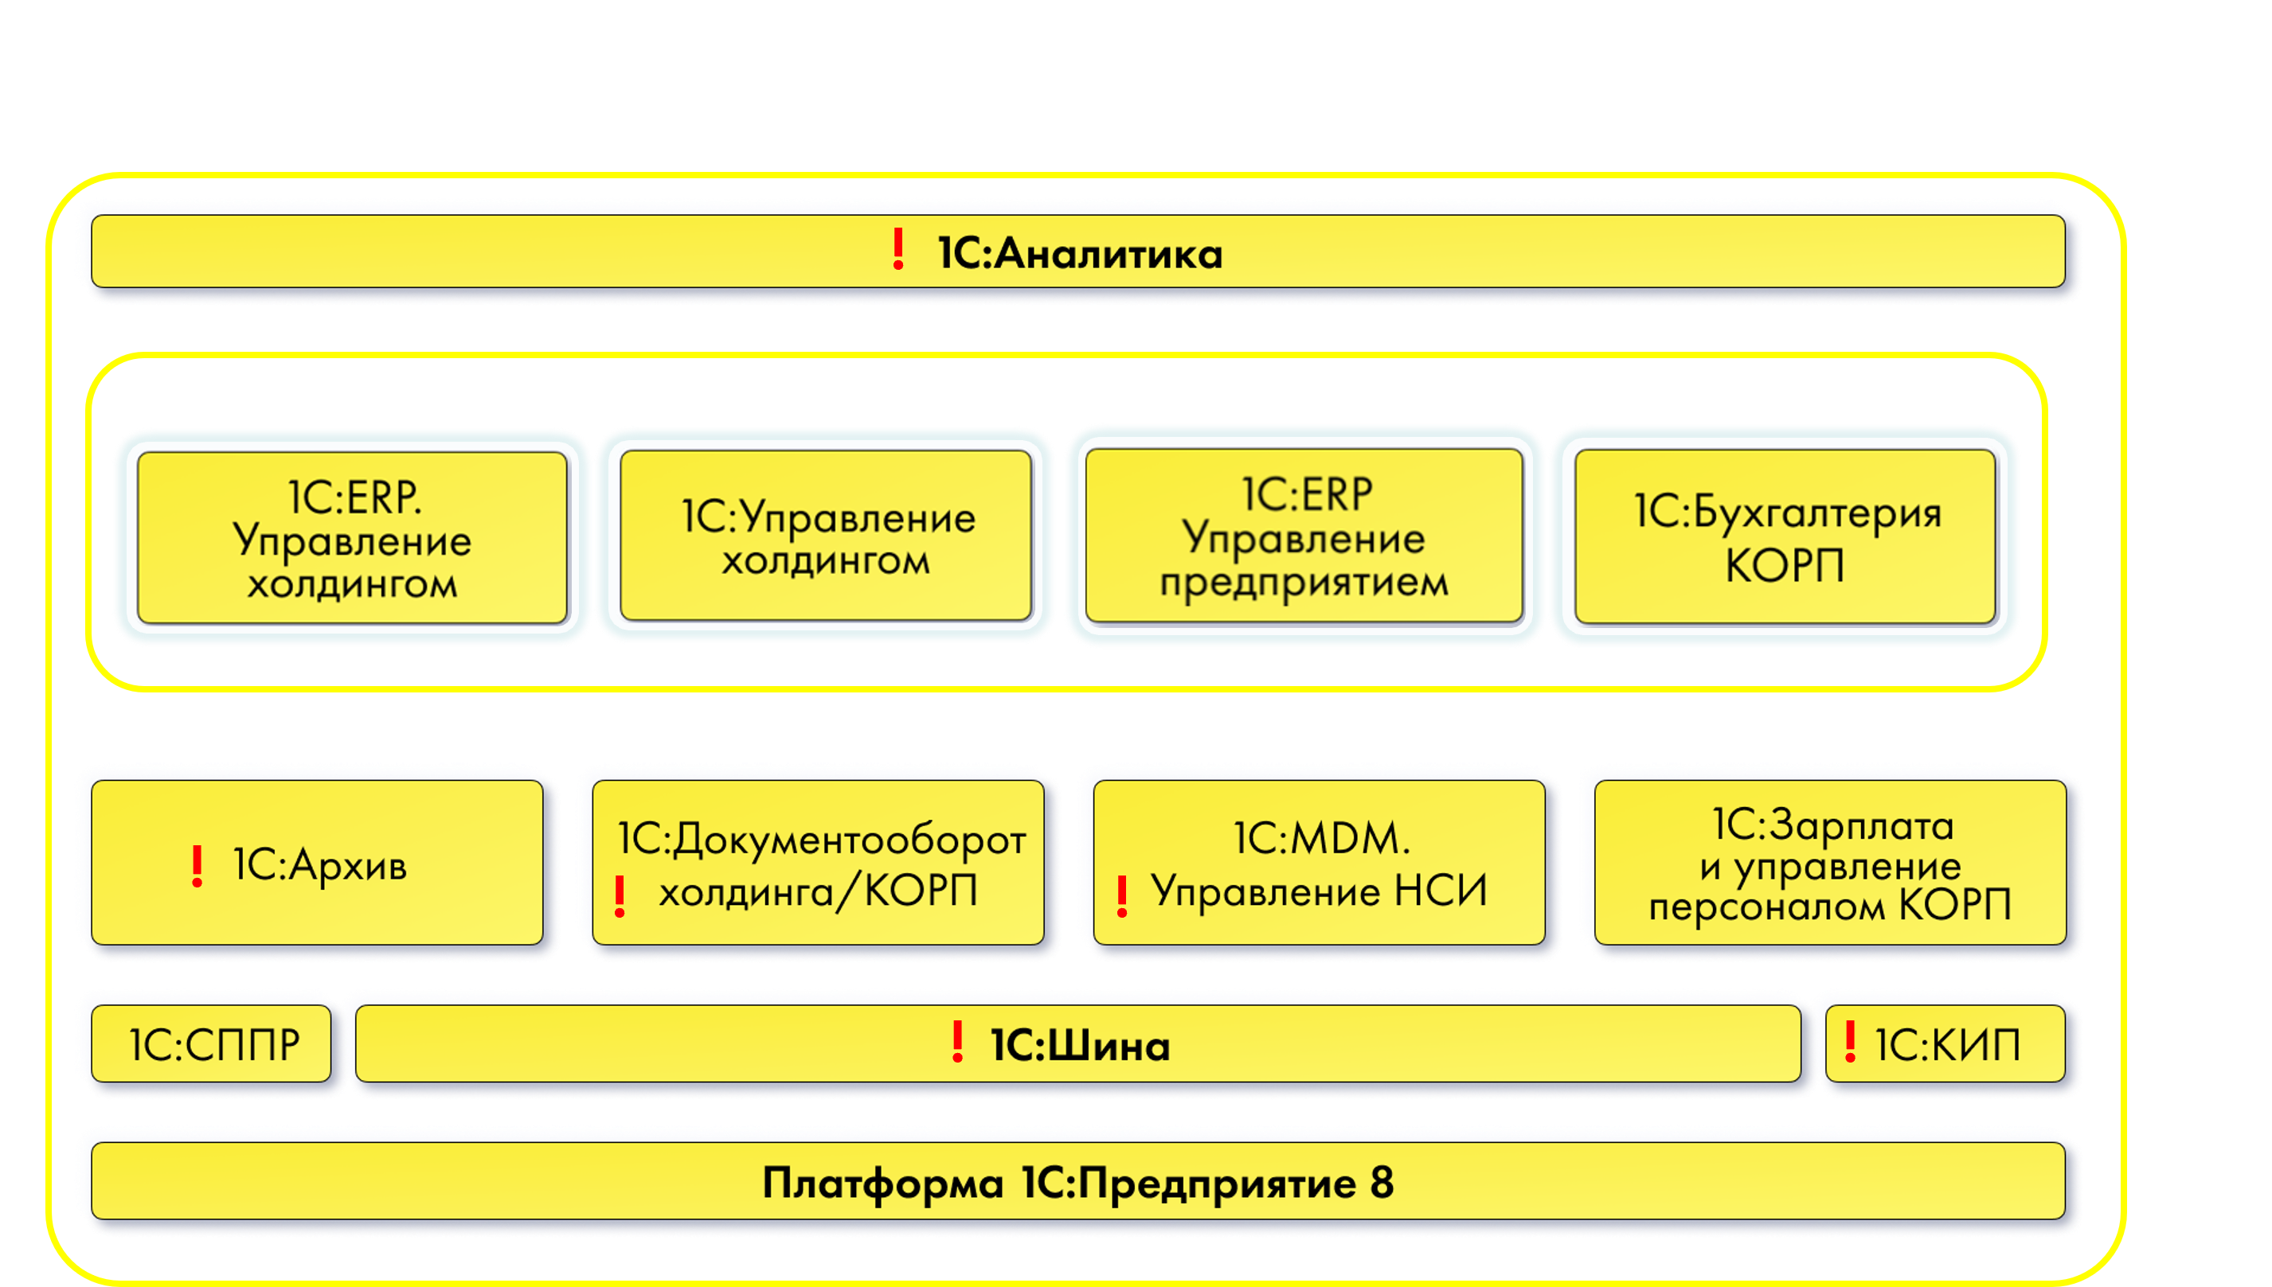
1С:Корпорация. Расширенная поставка
Комплекс из платформы и типовых решений для цифровизации управления бизнесом, для замещения зарубежных систем, построения композитных архитектур
Много новых кейсов заказчиков опубликовано в конкурсе 1С:Проект года
Выгодно приобретать сейчас по ценам 2024 года !
Приобретение комплекса
выгодно заказчикам:
Одной закупкой все основные лицензии
Экономия от 2 до 20 млн. р.
Гибкий план внедрения
Композитная или монолитно-модульная архитектура
Плавный переход с зарубежного ПО, синхронизация данных через 1С:Шину с использованием 1С:MDM
Доступ к обновлениям всех решений комплекса
Можно сдать в апгрейд на корп. поставку много ПП 1С
Увеличенный на 1 год срок поддержки сданных в апгрейд ПП…
https://v8.1c.ru/corporation/
Решения для управления эффективностью холдинга и ресурсами предприятий

Slide 17
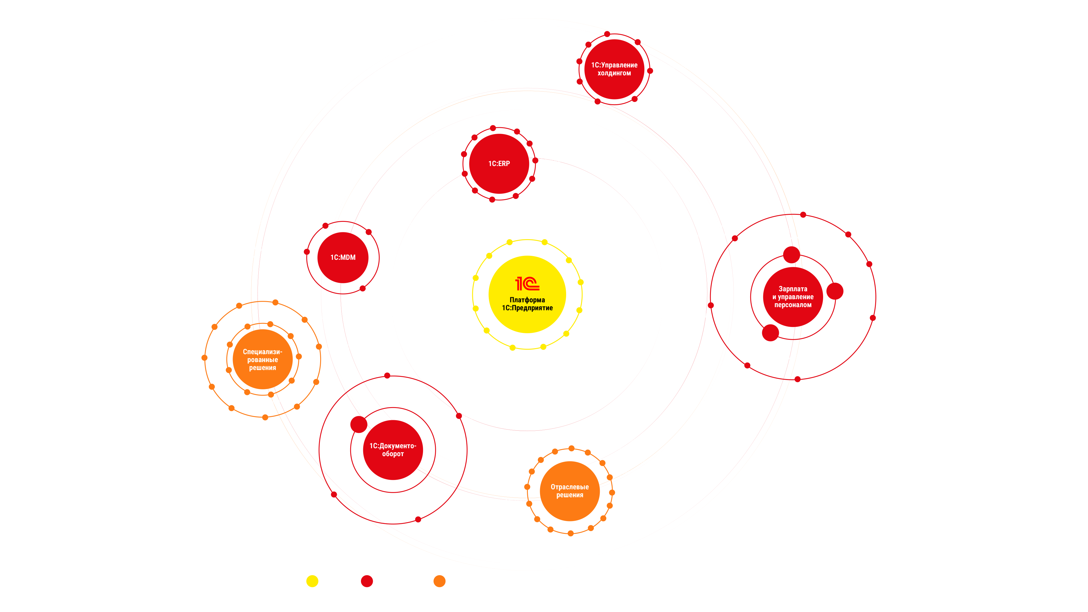

Slide 18
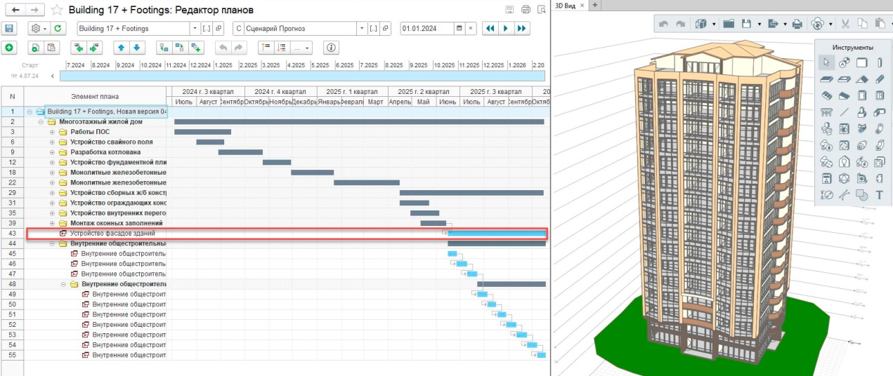
Отраслевые решения 1С-Совместно
Банки и финансовый сектор
1С:Автоматизированная банковская система – выпущенная более года назад успешно работающая в нескольких банках отечественная АБС с открытым кодом
Взаимодействие с сервисами СМЭВ, платежной системой Банка России, ФНС
Развитие операций с драгоценными металлами и монетами, функционала Цифрового рубля для банков
Рост продаж линейки решений для финансовой отрасли более 50%
Металлургия и горная добыча
1С:ERP Металлургия:
ПРОФ, выпущен в янв. 2025 для металлургических монопредприятий среднего масштаба и для подразделениям холдингов
КОРП, новое решение на 1С:ERP. УХ для крупных металлургических холдингов (план. 4 кв. 2025)
1С:ERP Горнодобывающая промышленность,
рост продаж около 80%
Строительство и проектирование
1С:BIM 6D – единая цифровая среда управления ТИМ, проекты, сметы, ресурсы, продажи, ТОиР, строительный контроль
1С:ERP УСО – рост продаж около 30%, отчетность для банков по проектному финансированию
1С:PM Управление проектами – новая производительная архитектура в редакции 5.0

Slide 19
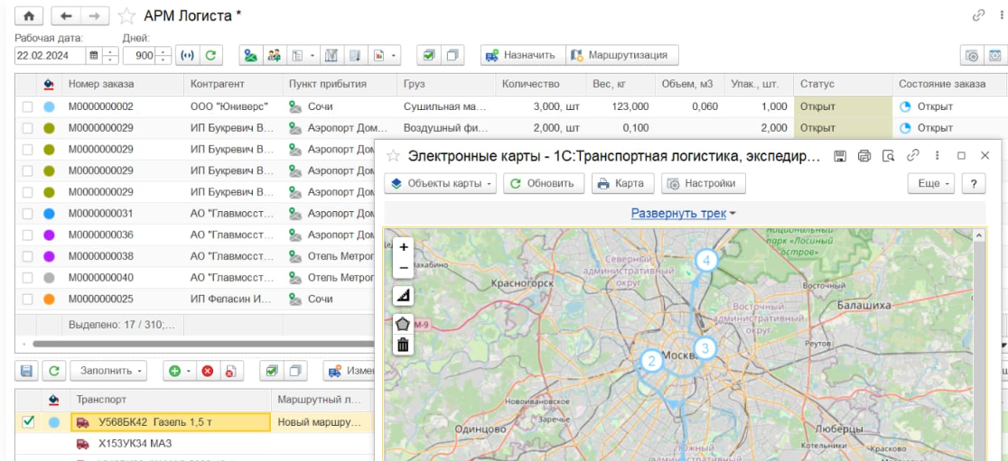
Специализированные решения 1С-Совместно
Транспорт и транспортная логистика (TMS)
1С:Транспортная логистика, экспедирование и управление автотранспортом КОРП
1С:Управление автотранспортом
1С:Центр спутникового мониторинга ГЛОНАСС/GPS
Электронные перевозочные документы, сервис 1С:ЭПД - с 1 сент. 2026 электронный обмен транспортными накладными станет обязательным !
Управление качеством (LIMS)
1С:LIMS Управление лабораторией предприятия для производственных, независимых и аккредитованных лабораторий
Сертификат Ростест, формирование QR для проб, интеграция с Техэксперт
Рост продаж около 50%
Производственная безопасность, охрана труда и окр. среды (EHS)
1С:EHS КОРП– комплексное решение для производственной безопасности крупным компаниям и холдингам
Добавлен цифровой помощник специалиста по охране труда
1С:Производственная безопасность – новая редакция 2.0 малым и средним предприятиям
Рост продаж около 130%
Ремонты и обслуживание, надежность (ТОИР и RCM)
1С:ТОИР и 1С:RCM - снижение простоев и оптимальная стратегия обслуживания
Предиктивная аналитика и поиск аномалий (AI)
Планирование ТОиР, надежность при минимальных затратах
RCM, FMECA, RCA - анализы

Slide 20
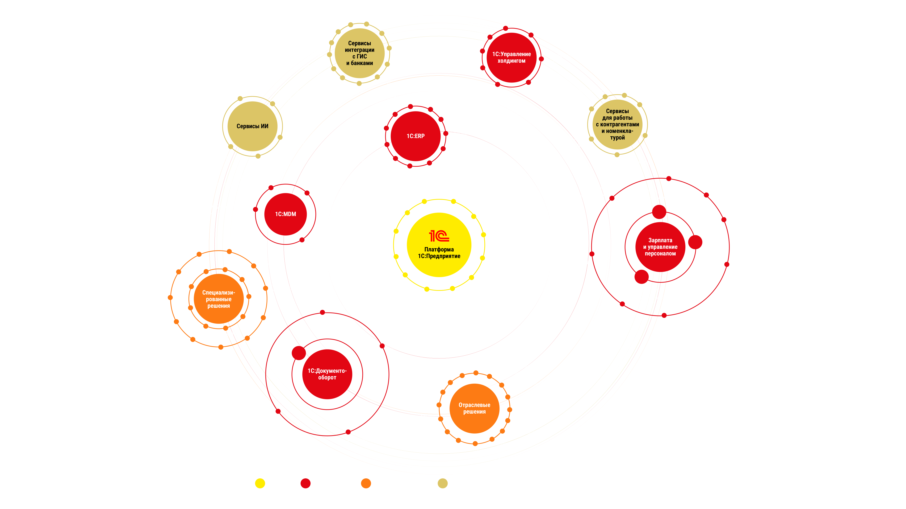

Slide 21





Сервисы искусственного интеллекта
Интеллектуальная автоматизация и аналитика на базе ИИ
1С:РПД
Распознавание и синтез речи
Автоматическое распознавание и создание первичных документов в программе 1С, более 100 млн распознанных страниц
Преобразование речи в текст для диктовки документов и голосового управления 1С, а также создание речи из текста для оповещений или голосовых ассистентов
1С:Прогнозирование продаж
1С:Напарник для разработки
Прогноз продаж в программах 1С с использованием машинного обучения и оценкой точности
Интеллектуальный помощник для разработчиков 1С, встроенный в 1С:EDT
+ 1С:УНИВЕРСАЛЬНОЕ ПРОГНОЗИРОВАНИЕ, 1С:НАПАРНИК ДЛЯ ИТС
Снижение операционных рисков. Минимизация человеческих ошибок при вводе данных и принятии решений
Повышение эффективности. Сокращение трудозатрат на рутинные операции и ускорение циклов разработки
Рост прибыли: Улучшение точности планирования и управления ресурсами за счет прогнозной аналитики

Slide 22
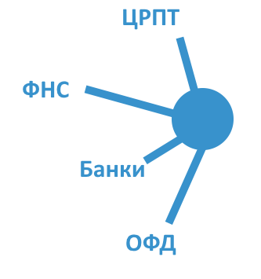




Сервисы интеграции с ГИС и банками
Сквозная цифровизация и соответствие требованиям регуляторов
1С-Отчетность, ЕНС
1С:Маркировка
Подготовка и сдача регламентированной отчетности из программ 1С, интеграция с личным кабинетом ФНС (ЕНС)
Встроенные инструменты полного цикла для работы с маркированным товаром
1С:СБП В2В и С2В
1С:ДИРЕКТБАНК
Мгновенные переводы через СБП в 1С
между юридическими лицами, прием оплат от физических лиц
Прямой обмен платежками, выписками и другими документами с банками
+ 1С-ОФД, МОБИЛЬНАЯ ПОДПИСЬ, НАЛОГ 3, ЕГИС, 1С:МДЛП, 1С:КРЕДИТ, РНПТ
Гарантированное соответствие законодательству: Автоматическое обновление форм и регламентов для работы с ФНС и другими ГИС
Снижение стоимости владения: Отказ от посредников и стороннего ПО за счет встроенных сервисов
Повышение прозрачности: Сквозной учет и контроль от первичного документа до отчетности в режиме реального времени

Slide 23





Сервисы для работы с контрагентами и номенклатурой
Безопасное и эффективное взаимодействие с контрагентами
1СПАРК Риски
1С:Сверка
Проверка надежности и мониторинг деятельности контрагентов
Автоматическая сверка документов с контрагентами, включая декларации НДС
1С-ЭДО, 1С-ЭПД
1С:Номенклатура
Обмен электронными счетами-фактурами, перевозочными и другими документами с контрагентами прямо из 1С
Автоматическая передача сведений о номенклатуре в Национальный каталог (Честный знак) для первичной регистрации номенклатуры
+ 1С:КОНТРАГЕНТ, 1С:SHARE, 1С:EDI, 1С:БИЗНЕС-СЕТЬ. ТОРГОВАЯ ПЛОЩАДКА
Снижение финансовых и репутационных рисков: Контроль надежности контрагентов и исключение ошибок при сверке взаиморасчетов
Ускорение бизнес-циклов: Перевод в цифру документооборота с партнерами и логистическими компаниями
Повышение операционной эффективности: Сокращение времени сотрудников на рутинные операции по вводу номенклатуры, документов и сверке данных

Slide 24

Сервисы занимают важное место в экосистеме 1С

Slide 25
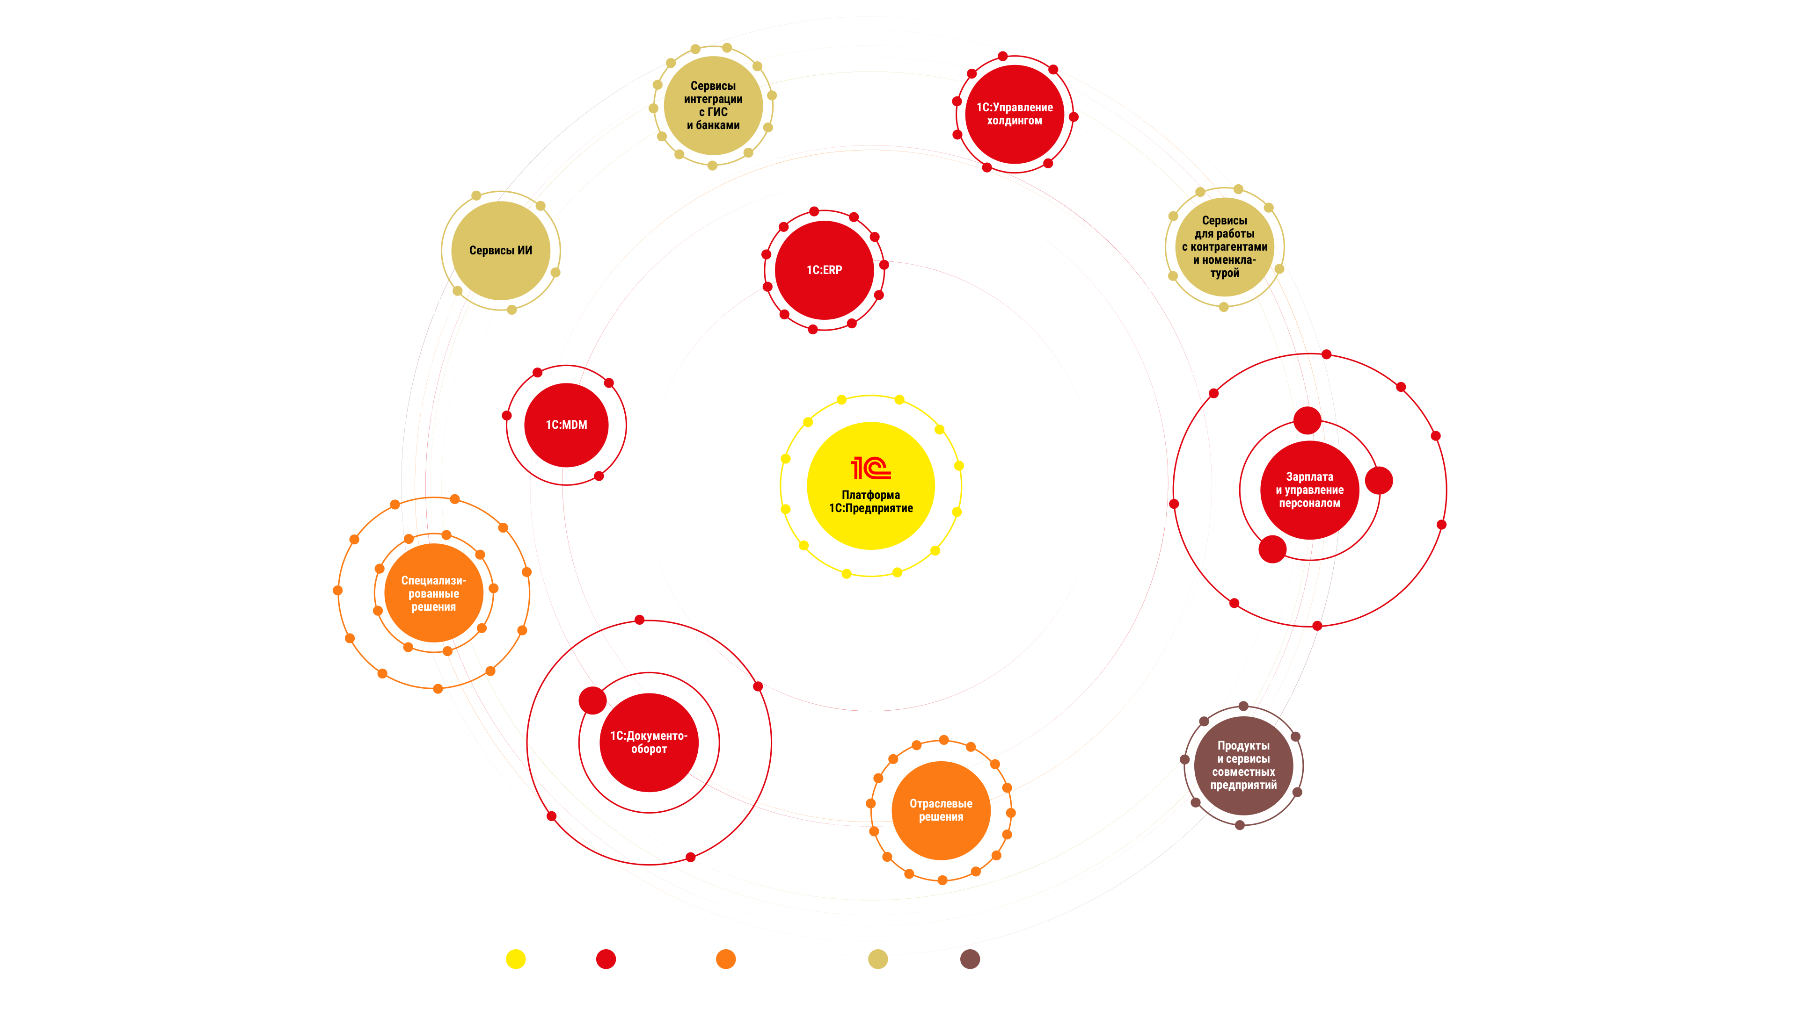

Slide 26
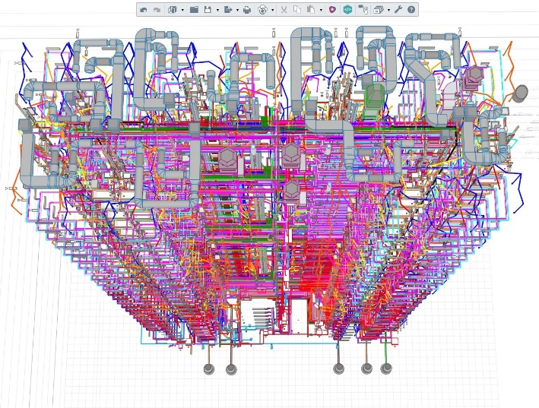
Продукты и сервисы совместных предприятий
Развитие решений СП в комплексе для цифровизации строительства 1С:BIM 6D:
- Project Point. СОД и Стройконтроль. Замечания на сводной модели, DWG, новое мобильное приложение
- DACON (ДАКОН). Исполнительная документация. Интеграция с ИСУП и 1С:ERP УСО
- Renga Professional. BIM. Умные фильтры, динамические связи с DWG, STEP, c3d, автоматическая изоляция трубопроводов и др. инженерных систем, масштабные проекты, например, Setl Group:
Bidzaar - электронная торговая площадка:
170 000 поставщиков, интеграция с решениями 1С
Экономия на 10-15% в закупках
Годовой оборот (GMV) приближается к 1 триллиону руб.
Битрикс24 - сервис для эффективной работы компании:
Совместная работа, СRМ, задачи и проекты, сайты и магазины, мессенджер, искусственный интеллект
On-prem и мобильное приложение
1С:Таймлист - сервис для оцифровки совещаний, составления стенограммы и автопротокола:
в облаке и on-prem, интегрирован с 1С:ДО
анализирует вовлеченность, конструктивность и эмоции участников
Новые СП:
1С:Курьерика - сервис управления собственной курьерской доставкой
вариант on-prem
мобильное приложение для курьера
интегрирован с 1С:ERP, КА, УТ, УНФ, Розница
SellMonitor - аналитика и управление продажами на маркетплейсах
и другие…

Slide 27
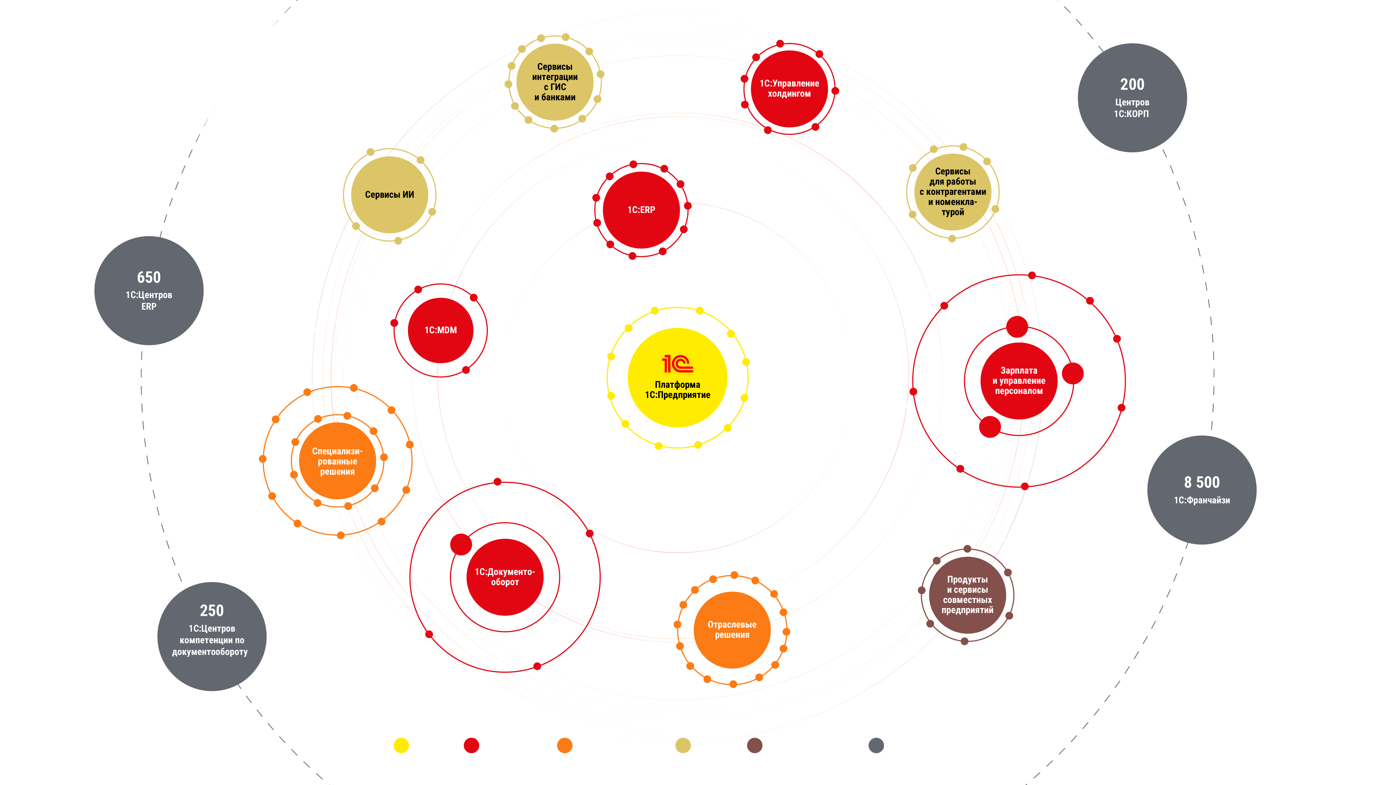

Slide 28


Партнеры
1С:Консалтинг – 549 организаций, из них 1С:Консалтинг. Управленческий - 354 и 1С:Консалтинг. Бухгалтерский - 387
Франчайзи1С:БухОбслуживание 1 205
1С:Франчайзи 8 637
Центры 1С:КОРП - 216
Центры компетенции заказчиков (ЦКЗ) около 20
1С:Центры ERP - 648 организаций, из них со статусом 1С:Центр ERP - 128
Мультивендорные компании 102
1С:Центры MDM
планируем создавать
Центры компетенции:
бюджет - 300
образование - 71
медицина - 115
документооборот – 262
КЭДО - 972
CRM - 23

Slide 29
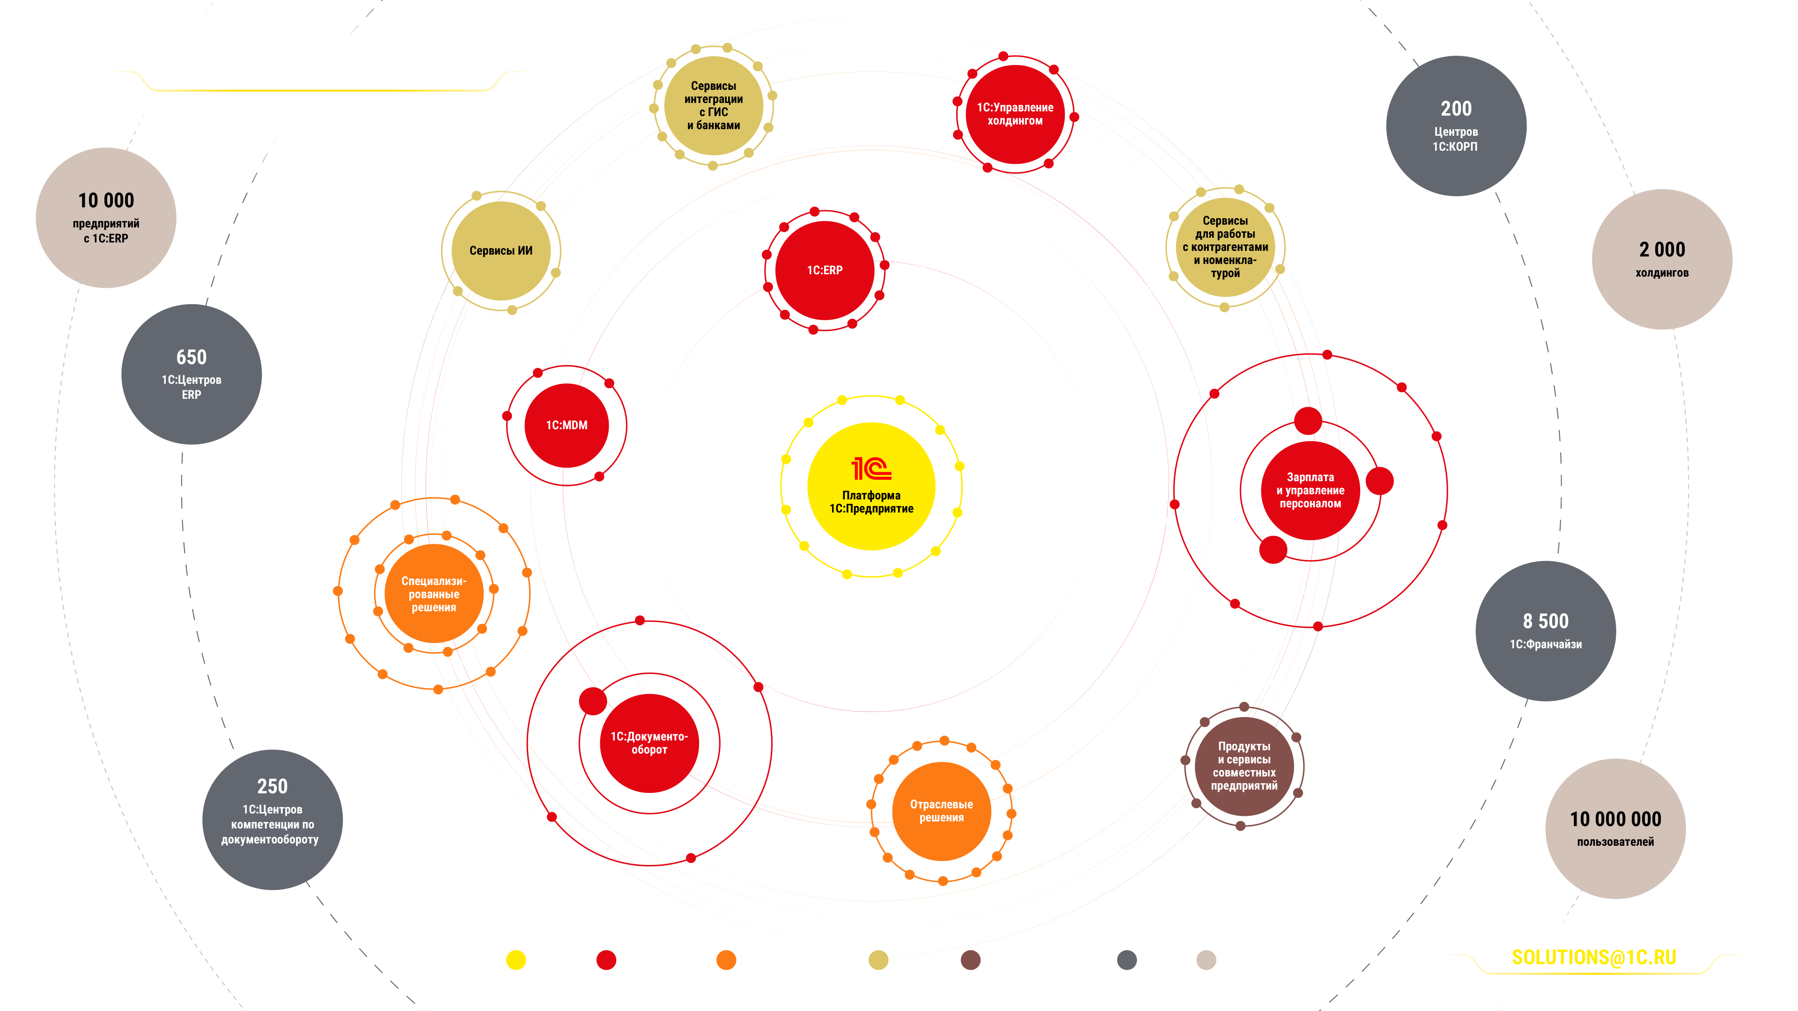

Slide 30
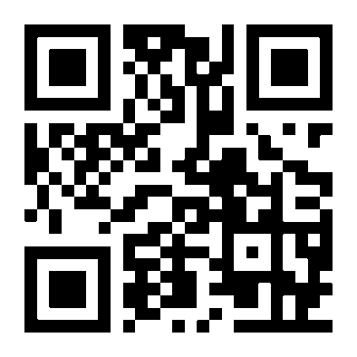
























Пользователи
1 800 лучших кейсов корпоративной автоматизации и цифровизации на сайте конкурса «1С:Проект года»: https://eawards.1c.ru/
Более 100 номинаций, приглашаем принять участие в конкурсе в 2026 году
В 2025 году фирма «1С» в 9-й раз провела ежегодный конкурс «1С:Проект года», в котором пользователи делятся своим опытом успешных внедрений решений «1С».
На конкурс было подано 394 проекта – рекордное количество, в числе победителей:

Slide 31
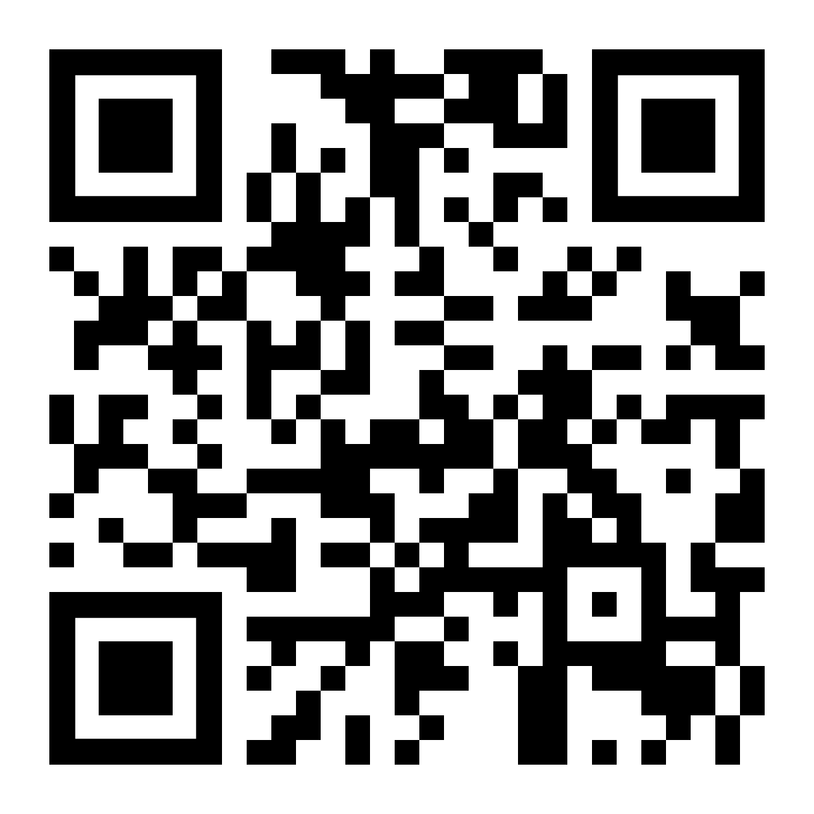
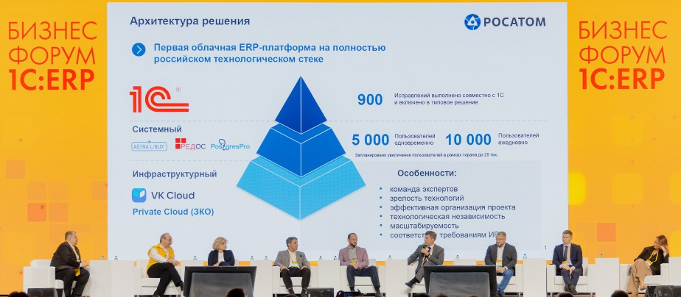
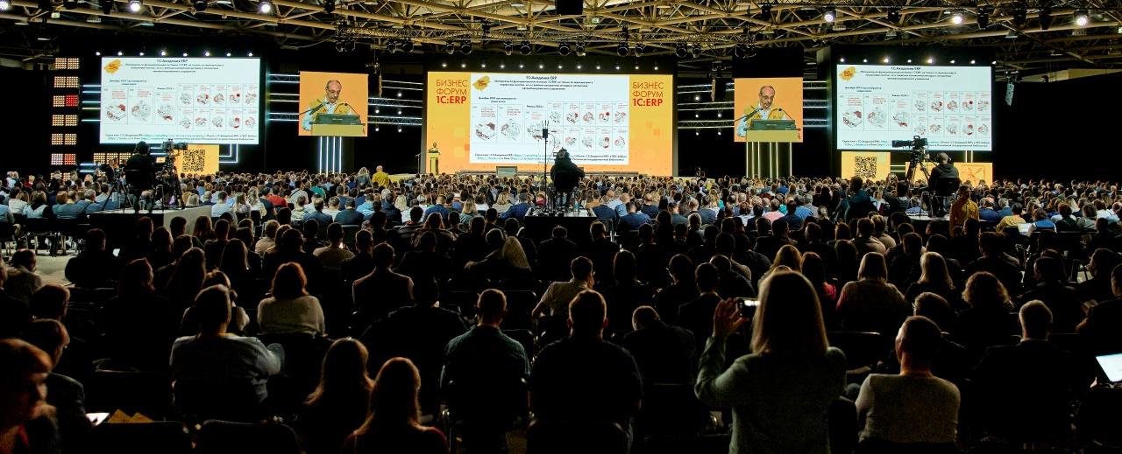
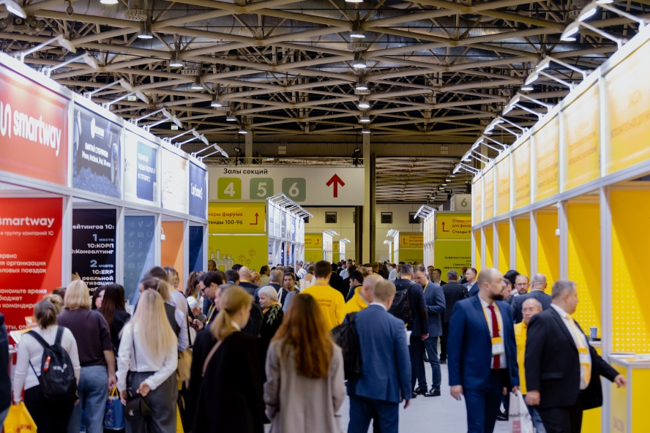
Бизнес-форум 1С:ERP 2025
20 ноября в Москве (Крокус Экспо)
Подробнее про развитие экосистемы и практический опыт
Более 160 докладов, спикеры от крупнейших компаний
Торжественное награждение победителей конкурса «1С:Проект года»
Более 100 стендов на выставке с продуктами, сервисами, партнерами
Ожидается более 3500 очных участников, для участия требуется предварительная регистрация и подтверждение, места разбирают, рекомендуем не откладывать регистрацию https://1c.ru/bf/

Slide 32
Приглашаю на стенд 1С, спасибо за внимание !
Алексей Нестеров, 1С

